Slide 1
ICTを活用する新しい地域交通 システムのサービスデザイン
鈴木慶昭 広瀬貴之
高橋憲生 梅杰
谷村嘉久 松谷恭太
平井良暉 吉井健

Slide 2
実習概要

Slide 3
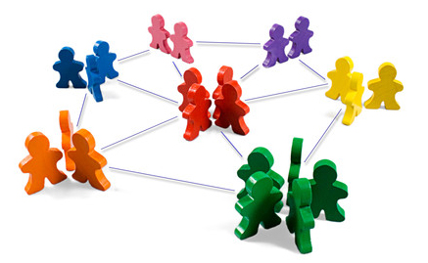
概要
目的：交通システムの有効活用による地方コミュニティの活性化
地方では過疎化や高齢化が特に深刻
しかしその解決に向けたリソースは限られている
コミュニティ同士の連携が不可欠
人や物の流れ：交通の観点からアプローチ
コミュニティをつなぐ手段
交通 ← まずはここから
通信
データ
・
・
・
http://creva.biz

Slide 4
課題に対するアプローチ
方針：宮城県石巻市周辺を題材とした交通サービスをデザイン
地方の生活では自家用車がほぼ必須
しかし高齢化で運転できない方も多数
カーシェア等の新たな取り組みもあるが・・・？
東日本大震災との関係
震災により地方の抱える問題が加速・顕在化
他の地方が将来直面する問題の先例となりうる
地方問題
東日本 大震災
被災地周辺の活性化は 他の地方の活性化にも貢献
地方問題の加速・顕在化

Slide 5

コミュニティ・カーシェアリング
ある地域コミュニティの住民が主体的に運用するカーシェアリング
ドライバー( )も非ドライバー( )も区別なく同じ会員
⇒互助関係により成り立っている
どのコミュニティでも会員は多くが高齢者
⇒高齢者の運転による事故，高齢化によるドライバー減少の可能性
地域コミュニティによってドライバーの割合が異なる
地域コミュニティ
カーシェアリング会
会員(ドライバー)
会員(非ドライバー)

Slide 6
これまでの活動
第一回講義：概論（5/21）
課題概要
石巻市周辺の交通事情に関する説明
不便益という考え方について
第二回講義：仙台・石巻市周辺の視察(6/3, 6/4)
NTTデータ東北
日本カーシェアリング協会（@石巻市）
復興住宅への訪問
第三回講義：視察を基にしたアイディア出し(6/11)
2 つの班に分かれてサービス（の方針）を提案
互いに発表し合い議論
中間報告会（6/26）
第四回講義：アイディエーション精緻化(7/2)
最終報告会に向けた準備
最終報告会（7/16）

Slide 7
ソリューション提案

Slide 8
提案内容
1. 新しい交通サービスの提案
2. 外部リソース確保を兼ねた石巻の活性化

Slide 9
提案内容
1. 新しい交通サービスの提案
2. 外部リソース確保を兼ねた石巻の活性化

Slide 10

自動車を利用したボランティア・ツーリズム 概要
概要：全国からドライバーのボランティアを募集。地元の
移動困難者のために貢献するとともに、観光を楽しむ。
現況：地方では交通機関が少なく、多くの移動困難者がいる。
カーシェアリング等を行なっているが、ドライバー数
自体が少ない。一方、全国では地方に貢献・理解した
い人は多く、「語り部の話を聞きに来る観光客は少な
くとも年25,000人、多くが車利用」（石巻市観光課
から聞き取り）
メリット：交通の利便性向上とともに、地元と全国の人々の
交流・コミュニケーション・理解・共感の向上。
観光目的であり、中長距離移動でも運用可能。

Slide 11




自動車を利用したボランティア・ツーリズム 概要
送迎
ガイド・語り部（希望により）
旅行ボランティア
移動困難者
希望・マッチング
希望・マッチング
(車持込ない場合)
割安なレンタカー
手数料
情報・燃料代
（車持込の場合）
(※カーシェアリングの場合、運営チームが車貸出可能）
事務局・運営チーム
顧客紹介
レンタカー会社(※)

Slide 12

自動車を利用したボランティア・ツーリズム 例
ペルソナ
関東在住で定年前後の60代夫婦。
時間もできたので、困っている誰かの力になりたい。
旅行が好きで車を利用して遠出もする。
旅行先を
探す
申込・ 旅程確定
ボランティア・観光
参加経験者の
コミュニティに参加
フェーズ
タッチポイント
HP、Web（検索、旅行サイト、ボランティア情報サイトなど） | HP、電話、メール | 運営チーム事務所、電話、メール | HP、SNS、Web
●旅とボランティアの両方を一度に経験できることを知る ●旅、ボランティア、地域などの情報収集・比較検討 | ●日時・プランを指定してHPまたは電話による申込 ●運営チームが移動希望者とマッチング後、事前に（約3日前など）ボランティア内容を受領 ・送迎時間・行き先 ・移動困難者のプロフィール（概要のみ） ・車の貸出場所など | ●現地までは新幹線で移動し、現地の運営事務所で提携レンタカーを借りる ●一定時間、現地の人を様々な場所に乗せていく ●運転中に現地の人との会話を楽しみ、オススメの観光情報も教えてもらう ●ボランティアを終えた後は、事前に決めていた観光地へ | ●ボランティア・ツーリズム参加者の間でボランティア体験の感想をシェア ●お勧め情報を見て他の地方のボランティア・ツーリズムにも参加する
行動

Slide 13
自動車を利用したボランティア・ツーリズム 例
旅行先を
探す
申込・ 旅程確定
ボランティア・観光
参加経験者の
コミュニティに参加
フェーズ
モチベーション・気持ち
申込、面倒…どういう人？…運転経路？
●運営チームのHPの拡充（地元情報、運営体制、ボランティア・プロセス、保険適用範囲の確認、責任範囲など） | ●簡単操作の申込システム、または人の電話受付 ●移動困難者のニーズの把握方法と調整方法（マッチング方法） ●週末・行楽シーズンなどの周期的な偏りの調整 | ●送迎状況の把握 ●事故・健康問題などの不測事態の対応プロセス・体制（常時電話受付など連絡・処理・フォローなど） ●語り部組織との連携 ●カーナビ機器の貸出(重要拠点登録済) | ●HP・SNS上での参加者コミュニティ開設（感想・提案などをシェアしてサービス向上とリピーター増狙う） ●他地域の同業社との連携、HPのリンク
どういう地域？…助けてあげたい…責任…不安
疲れたけど楽しかった…経験を共有したい…またやりたい…
知らない道…トラブル対応？…話が楽しい…喜ばれた…教えてもらった場所を観光
課題
・対策

Slide 14

マイカー及びシェアカーの相乗り
概要：マイカー及びシェアカーの相乗り
→お年寄りが使いやすい方法を提案
現況：安価かつ維持可能な移動手段が必要！
公共バス及びミニバスは、利用率低かつ利便性悪
タクシーは、料金が高い
シェアカーは、台数が少ない
マイカーは、個人利用のみで、移動効率低
→親族やご近所さんで、マイカーシェアグループを形成済み
メリット：移動効率が高いため、安価に移動手段を利用可能
地域内の自助努力で維持可能
相乗り
提供するサービス
「移動手段」の軸
「人」
の
軸

Slide 15
マイカー及びシェアカーの相乗り
仕組み：電話のみで「依頼」と「相乗り」を調整
→将来的にはウェブサイトを利用
→お年寄りでもネット利用可能な方はいる
参加者：マイカーグループ&カーシェアグループを
統合
→マイカーグループは、相乗り経験済のグループ
（家族や親族、お隣さん同士など）
→カーシェアグループは既存のグループ
→車無しグループは新設で、コミュニティ内で
グループ分け
→各グループごとに代表者を決定
仕組み
※実線は最初の取り組み。破線は将来像
ウェブサイト
（需要と供給表示）
マイカーグループB
代表者
入力 （供給）
B4
需要：C2さんの希望
供給：B2さんの予定
承諾
（移動予定）
依頼
閲覧
依頼
入力
（需要）
承諾
B2
C3
依頼
C2
グループC(車無し）
代表者
利用者
マイカーグループB
自動車保有者
相乗り
参加者：マイカーグループ&カーシェアグループ（コミュニティ）
カーシェアグループA
マイカーグループB
グループC
（車無し）
A1
A5
B1
B4
C1
共有、代表
共有
保有
利用、代表
利用
C3
A2
A3
A4
B2
B3
C2
利用、代表
共有
共有
共有
保有
利用
利用

Slide 16
マイカー及びシェアカーの相乗り
報酬：仕組みを維持するための報酬を設定
※相乗り利用者の謝金は、利用者の親族（子供や兄弟など）が支払うことも可能
→故郷から離れた子供が、親の移動手段を確保するために、コミュニティに会費を払うなど

Slide 17
提案内容
1. 新しい交通サービスの提案
2. 外部リソース確保を兼ねた石巻の活性化

Slide 18
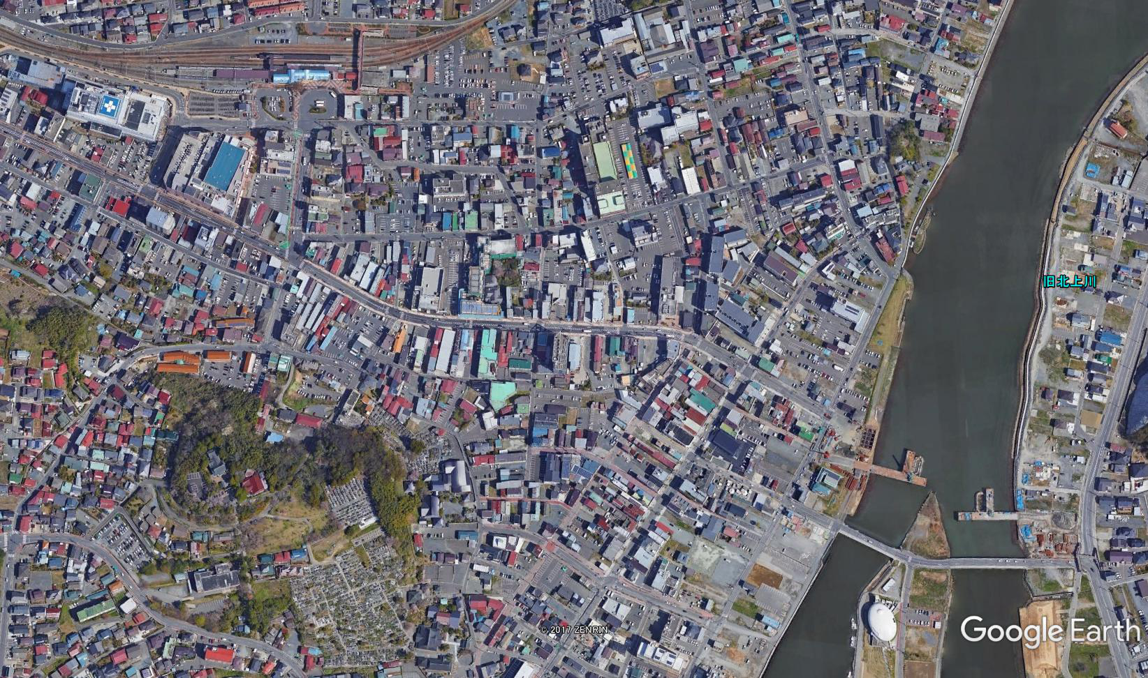
石巻・旧商店街地区の活性化事業案 概要
旧商店街地区をシーフードマーケットとして活用
石巻駅周辺
シーフードマーケットの主な役割
石巻市内外から人を呼び込む拠点
更にディープな石巻観光へ誘う インターフェイス
前述の提案に必要な人的リソースの確保
旧商店街地区

Slide 19
マーケット計画着想までの考察
東日本
大震災
背景
駅前・商店街エリアの被災と空洞化
背景
住民の復興住宅や 郊外への移転
石巻 らしさ
着眼点
人が集まる持続的コンテンツと環境整備の必要性
着眼点
人と場をつなぐ交通システム
事業内容
石巻の海産物と若者の活力・発想が育むシーフードマーケット
新鮮な魚介類
出店機会の提供
活発な 若者・学生
伝統x創作シーフード
活気あるマーケット

Slide 20
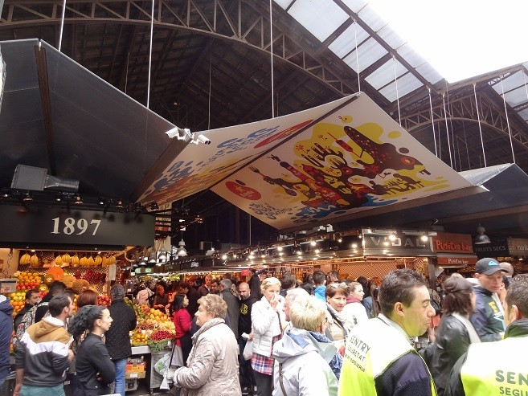
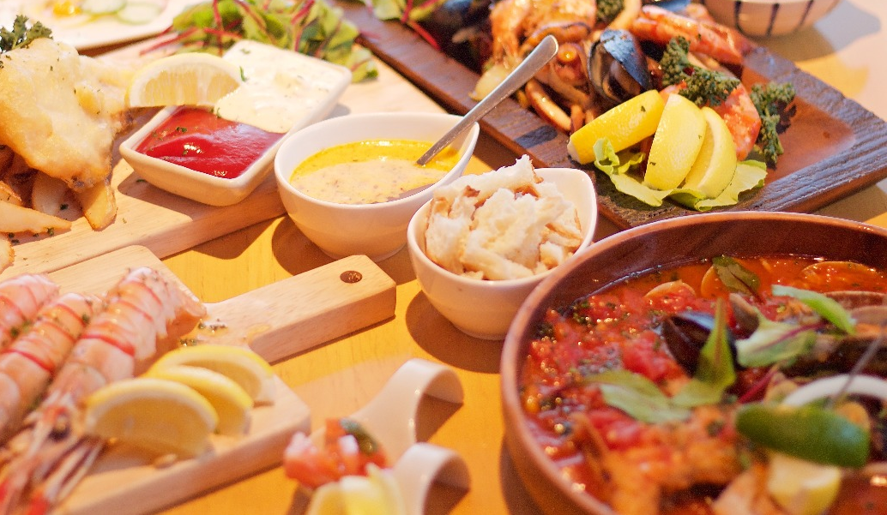
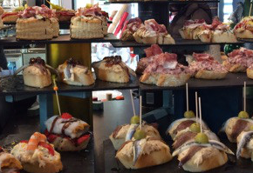
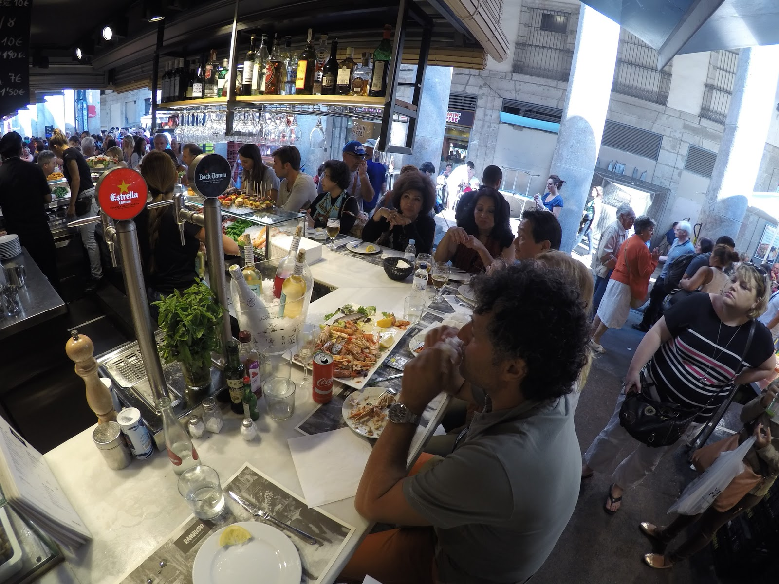
石巻シーフード・マーケット計画（１）
「メルカド・イシノマキ」（仮）とは
石巻産の新鮮なシーフードの食べ歩き市場
マーケット概要
石巻・旧商店街地区に新設する食市場（元気いちば向かい？）
２０を超えるブースが目の前でシーフードを調理・提供
調理＆出店の場を提供
→初期投資なく若い料理人が参入可能
観光客＋地元住民も継続的に楽しめる街中シーフードコート
イメージ写真

Slide 21
石巻シーフード・マーケット計画（２）
シーフードコンテンツの強化と発信
調理学校や料理教室と提携
→海産物の料理実習の集中的環境の提供
→学生が調理知識を活かし創作メニューをマーケットで提供
→マーケット来場者へシーフード料理教室も開催
シーフードグルメイベントの運営開催
-「S-1グランプリ」創作シーフードグルメのコンペ
-「ワールドシーフードフェス」支倉にちなみ世界の魚介料理祭
→食をきっかけに石巻の海洋文化発信、ブランドイメージ創出

Slide 22
マーケット計画の周辺事業（１）
地域的発展のための環境整備
マーケット周辺の交通インフラの最適化
マーケット周辺の歩行者天国化（→歩いて楽しめる街へ）
エリア辺縁に複数の駐車場の整備（と交通システム導入）
駐車場脇に日用品販売店の開設（買物機会の創出）
カーシェアリングでの来場者へのインセンティブ導入
（買い物ポイントの付与など、運転手は割り増し）
石巻駅との導線の整備開発
石ノ森萬画館とのコラボ（キャラクタやイベント開発）

Slide 23
マーケット計画の周辺事業（２）
持続的発展のための環境整備
教育関連事業者の誘致
石巻地域の水産系学校や企業のサテライト教室開催
→学生や若者の増加、レクチャーやイベント参加者の訪問
（将来的にはサテライトキャンパス誘致・新設目指す）
→メルカドと周辺エリアが
石巻・三陸の水産業のショーケース的役割を担い発展
石巻圏（牡鹿、雄勝、内陸エリア）との広域的な観光文化連携
旧北上川桟橋から牡鹿の島々や女川、雄勝への海の交通アクセス
周遊型アートフェスティバル等の連携、漁師体験など
Notes:
宮城県水産学校：フードビジネス類型、調理類型、航海技術類型、機関工学類型
造船会社ヤマニシ

Slide 24
マーケット事業化への提携先
メルカド イシノマキ
漁業組合
教育機関
行政・地元企業
若者・学生
地域住民・ 観光客
交通サービス
町と地域の活性化と魅力発信の拠点

Slide 25
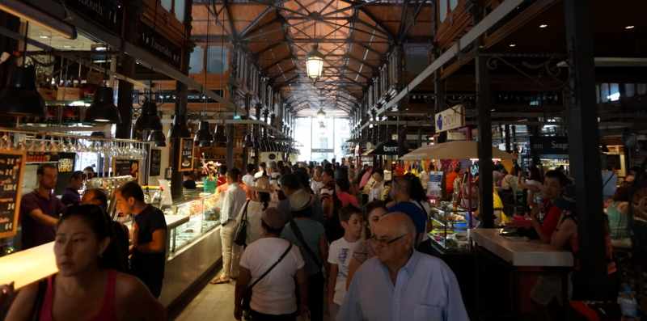
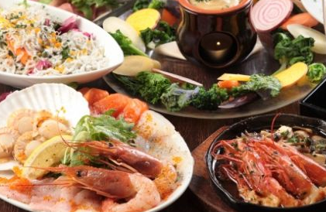
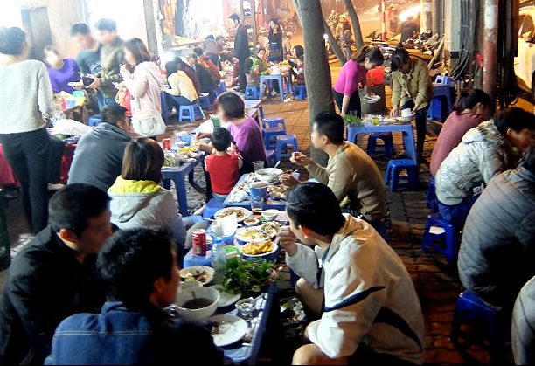
マーケット事業計画の展望
プロジェクトの年間経済効果（見込）
42億円
マーケット来場者見込み 180万人／年
 | 来場者数 | 年間売上
メルカド・イシノマキ* | 150万人 | 22.5億円
(市内宿泊者数)** | (7.5万人) | 15億円
S-1 グランプリ*** | 30万人 | 4.5億円
*石巻市の観光客入込数を参考に計算 **石巻市の宿泊観光客数を参考に計算 ***B-1グランプリ来場者数を参考に計算

Slide 26
マーケットの活性化に向けて
石巻駅との導線計画
ポイント制度利用による 地元住民の呼び込み

Slide 27

石巻駅との導線開発
石巻駅から旧商店街地区への来場者輸送
石巻駅周辺
徒歩約10分(800～850m)
来場者輸送のための
環境整備が必要
旧商店街地区

Slide 28
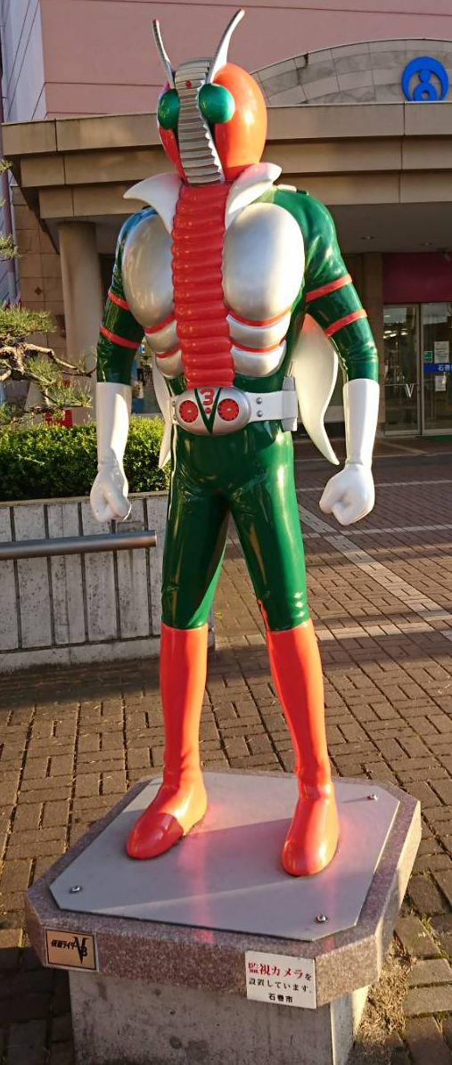
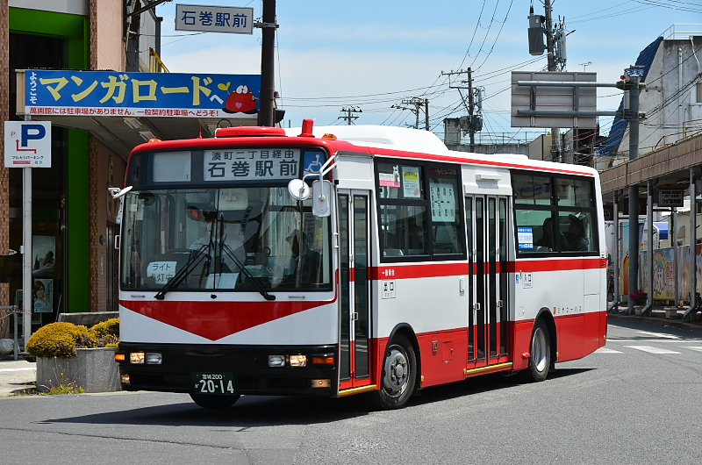
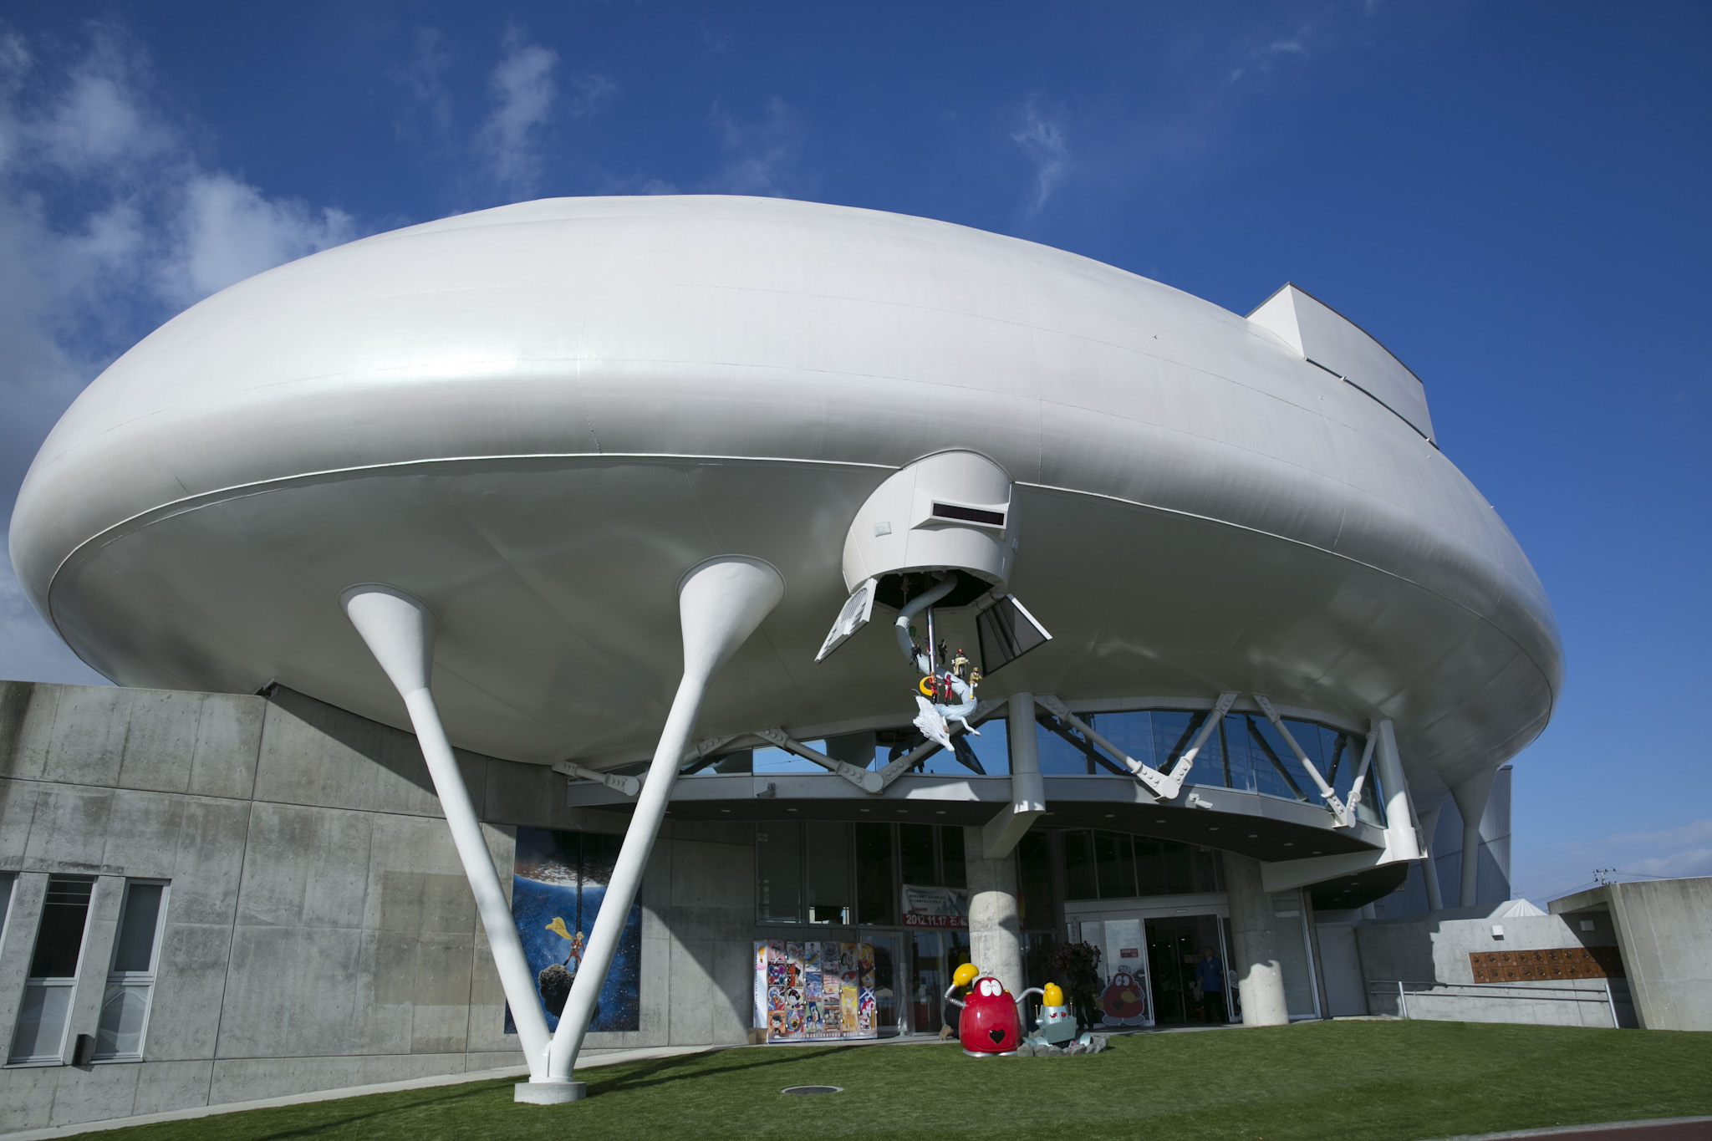
導線開発へのアプローチ
課題
２つの異なる移動ニーズへの対応
・早く楽に移動したい
・楽しみながら移動したい（早さは求めない）
少ない追加リソースで輸送手段を構築
「石巻らしさ」の演出
http://shus.sakura.ne.jp/pp-bekkan/61bus/BS20130518/ph01.html
http://www.city.ishinomaki.lg.jp/cont/10452000b/-kanko/-kankomap/d0010/1144.html

Slide 29
導線開発へのアプローチ
石巻駅
①楽ではないが価値ある移動
・徒歩による移動
・途中での寄り道体験
・目的地でのインセンティブ付与
⇒途中経路でのスタンプラリー
②楽な移動
・交通機関を利用した普通の移動
・迷ったり，疲れることなく移動可能
⇒既存のバス路線の改善
商店街地区
2種類の移動環境を提供し，来場者が好みで選ぶ

Slide 30
導線開発へのアプローチ
石巻駅
①楽ではないが価値ある移動
・徒歩による移動
・途中での寄り道体験
・目的地でのインセンティブ付与
⇒途中経路でのスタンプラリー
②楽な移動
・交通機関を利用した普通の移動
・迷ったり，疲れることなく移動可能
⇒既存のバス路線の改善
商店街地区
2種類の移動環境を提供し，来場者が好みで選ぶ

Slide 31
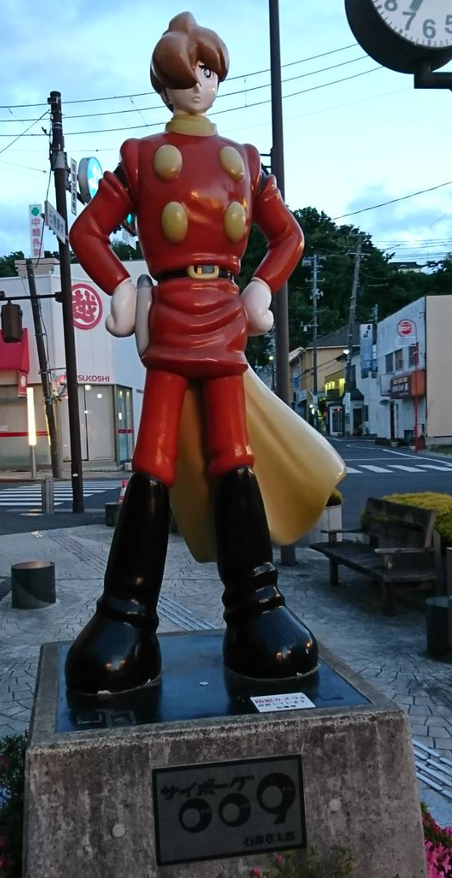
①楽ではないが価値のある移動
駅～商店街地区間に２本の推奨ルート(行き・帰り)を設定
推奨ルートに沿って像を設置 ⇒ 推奨ルートを辿らせる
像にはQRコードを設置し，QRコードを読み取るスタンプラリーとする
⇒ 一定数以上のスタンプを集めるとクーポンがもらえる
スタンプ収集データをもとに来場者の通行状況を調査
石巻駅
商店街地区
Notes:
※アニメーション設定有

Slide 32
①楽ではないが価値のある移動
石巻駅
商店街地区
メリット
推奨ルート付近での購買機会増加
自動車と歩行者の通行分離による安全性確保
(石巻駅～商店街地区間の主要道路の歩道には狭い部分があるため)
通行状況調査結果の活用（商店の配置など）

Slide 33
導線開発へのアプローチ
石巻駅
①楽ではないが価値ある移動
・徒歩による移動
・途中での寄り道体験
・目的地でのインセンティブ付与
⇒途中経路でのスタンプラリー
②楽な移動
・交通機関を利用した普通の移動
・迷ったり，疲れることなく移動可能
⇒既存のバス路線の改善
商店街地区
2種類の移動環境を提供し，来場者が好みで選ぶ

Slide 34
②楽な移動
路線バスによるアクセス
現状，仙台方面発着の列車は全て石巻駅で路線バスと接続．
石巻駅～商店街地区間の楽な移動手段
接続
石巻駅
商店街地区
【提案】バスの経由地に商店街地区を追加
Notes:
※アニメーション設定有

Slide 35
石巻駅との導線開発
路線バスによるアクセス
メリット
施設名を冠したバス停の誕生
⇒初見の人に立派な施設であるという印象を与える
既存の路線への組み込みのため導入障壁が大きくない
⇒路線バスの利用促進にも繋がる
接続
石巻駅
商店街地区

Slide 36
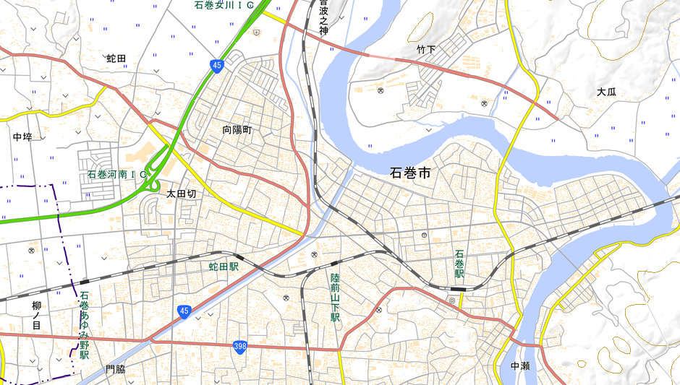


地元住民の呼び込みにおける課題
石巻市内には他に商業施設のある地域が存在
マーケットに足を運んでもらうためのきっかけが必要
イオン
蛇田地区
イトーヨーカドー
ホームセンター,
電気屋, ユニクロなど…
石巻駅周辺

Slide 37


ポイント制度と地元住民の呼び込み
カーシェアで来場した場合，買い物等で使えるポイントを ドライバーに付与
交通ICカード：icsca（仙台市交通局）の利用
icscaの機能をカーシェアの会員証に導入
カード枚数増加の煩わしさを極力防ぐ
会員証 （イメージ）
https://www.kotsu.city.sendai.jp/icsca/ic_wp_2015.html
参考 タイムズ24によるicscaの利用事例

Slide 38
マーケット・周辺事業 まとめ
事業内容
石巻の海産物と若者の活力・発想が育むシーフードマーケット
＋ 海洋文化・産業拠点
新鮮な魚介類
創造と活気ある市場
住民 学生 観光客の交流
イベント企画運営
海洋文化の教育
直接的効果
旧商店街地区の活性化
・経済活動の創出
・昼間人口の増加（学生＋住民）
直接的効果
石巻駅との導線の活性化
・観光客の増加
・新規事業機会の拡大
間接的効果
石巻ブランドの認知向上
・石巻の文化・ 産業の発信
・住民の結束
間接的効果
石巻圏への活力の波及
・半島地域とのネットワーク拡大
・地域体験機会の創出
社会的ビジョン
石巻の海洋文化・産業拠点化を通した石巻圏コミュニティの持続的発展

Slide 39
謝辞
今回の課題に取り組むにあたり，以下の方々のご協力を賜りました． 厚く御礼申し上げます．
株式会社 NTTデータ東北の皆様
日本カーシェアリング協会の皆様
石巻市復興公営住宅の皆様

Slide 40
ご清聴ありがとうございました

Slide 41
Appendix

Slide 42
仙台・石巻市周辺の視察(6/3, 6/4)
6/3(土)
NTTデータ東北
仙台駅周辺視察
懇親会＠石巻
6/4(日)
吉野町復興住宅視察
カーシェア利用者との座談会
中央復興住宅視察
カーシェアリング協会 アンケート調査同行
石巻市内 視察・調査

